Slide 1
主题模型 —— LSA, PLSA, LDA
白敬亭

Slide 2
介绍
主题模型：
用来在一系列文档中发现抽象主题的一种统计模型。
应用：1，聚类
2， 特征生成
3， 降维

Slide 3
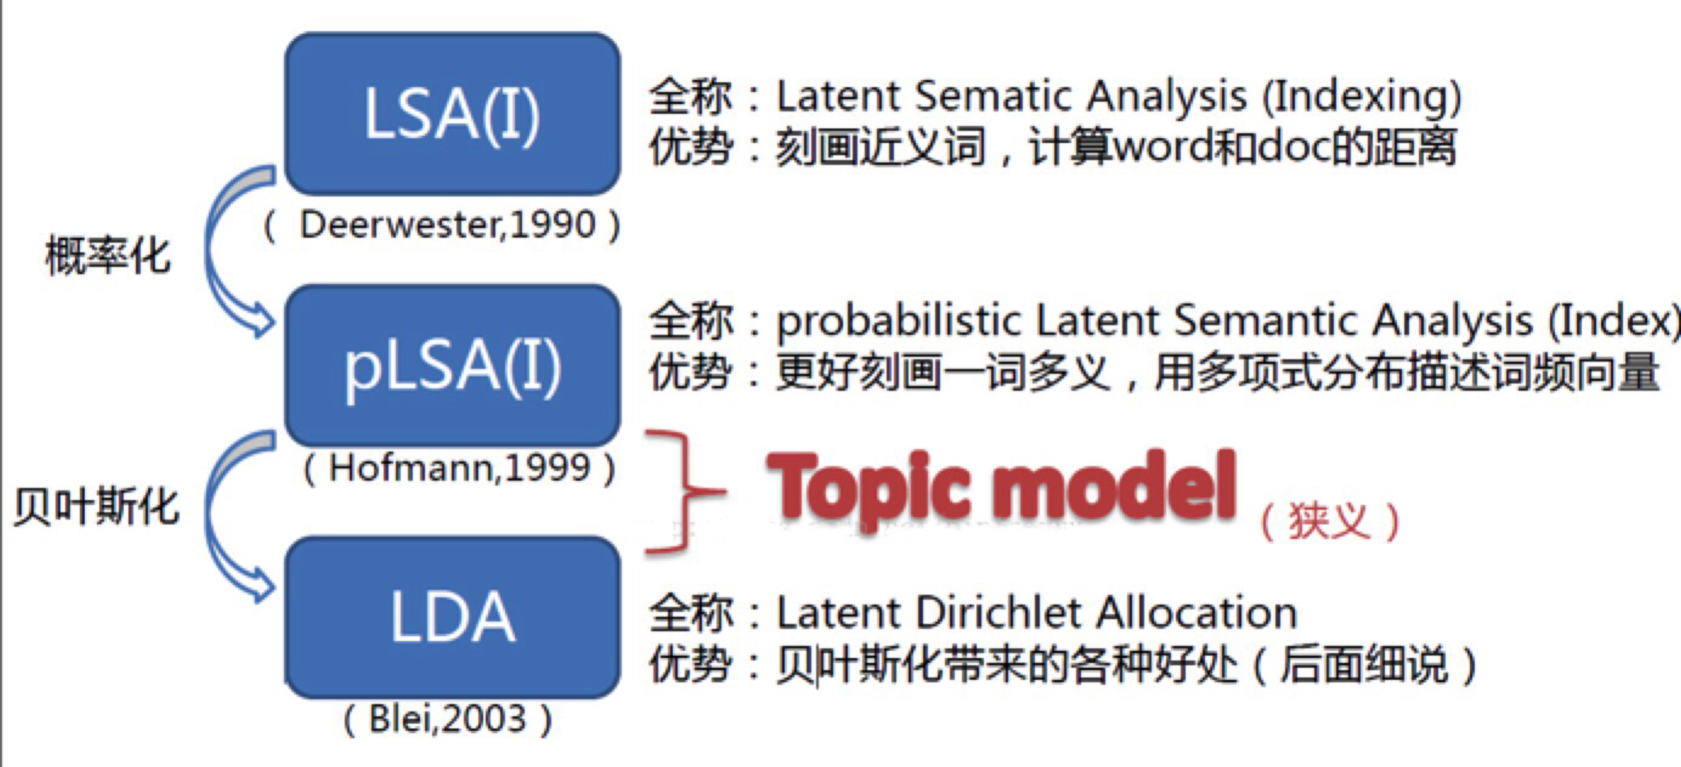
主要内容

Slide 4
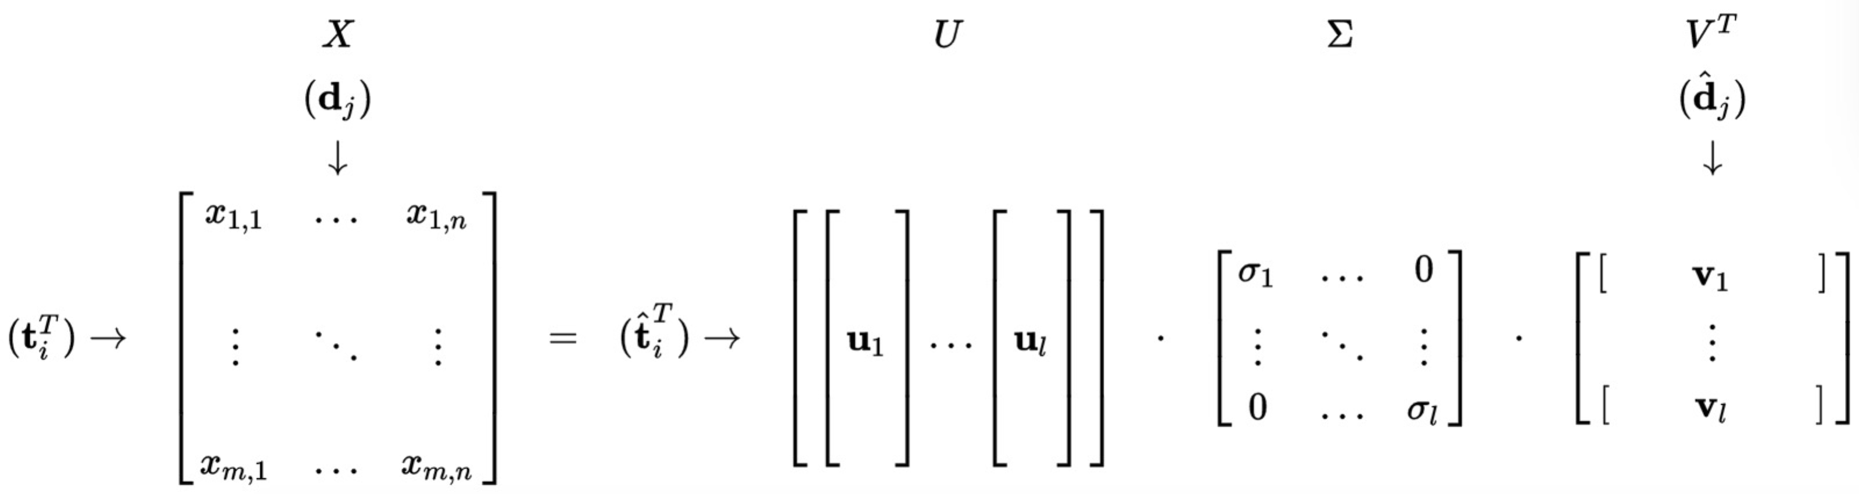
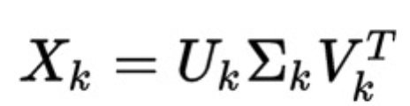
LSA（Latent Semantic Analysis ）
词-文挡矩阵（由TF-IDF/TF得到） → 奇异值分解
选择奇异值中较大的k个，及对应的U和V中的行列，可得到原始矩阵的近似：

Slide 5
LSA（Latent Semantic Analysis ）
缺点：
逼近后的矩阵中元素缺乏直观解释，甚至矩阵中会出现元素为负数的情况，特征向量的方向没有对应的物理解释；
k的选取会对结果产生太大影响，且k不是计算出来的而是一个经验值，所以很难选出合理的k值；
SVD计算复杂度高，且当有新的文档时需要重新SVD分解和低秩逼近，k的取值也可能会变化。

Slide 6
PLSA（Probabilistic latent semantic analysis）
Unigram model & Mixture of unigrams model
PLSA的文档生成模型
根据文档反推其主题分布
PLSA的EM求解

Slide 7
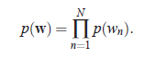
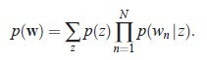
Unigram model & Mixture of unigrams model
Unigram model
在没有主题的情况下，只看词语的联合分布。
Mixture of unigrams model
一篇文章对应一个主题，文章中所有的词语都由该主题生成。
实际中，一篇文章通常包含多个主题，且每个主题所占比例不同。比如介绍一个国家的文档中，往往会分别从教育、经济、交通等多个主题进行介绍。

Slide 8
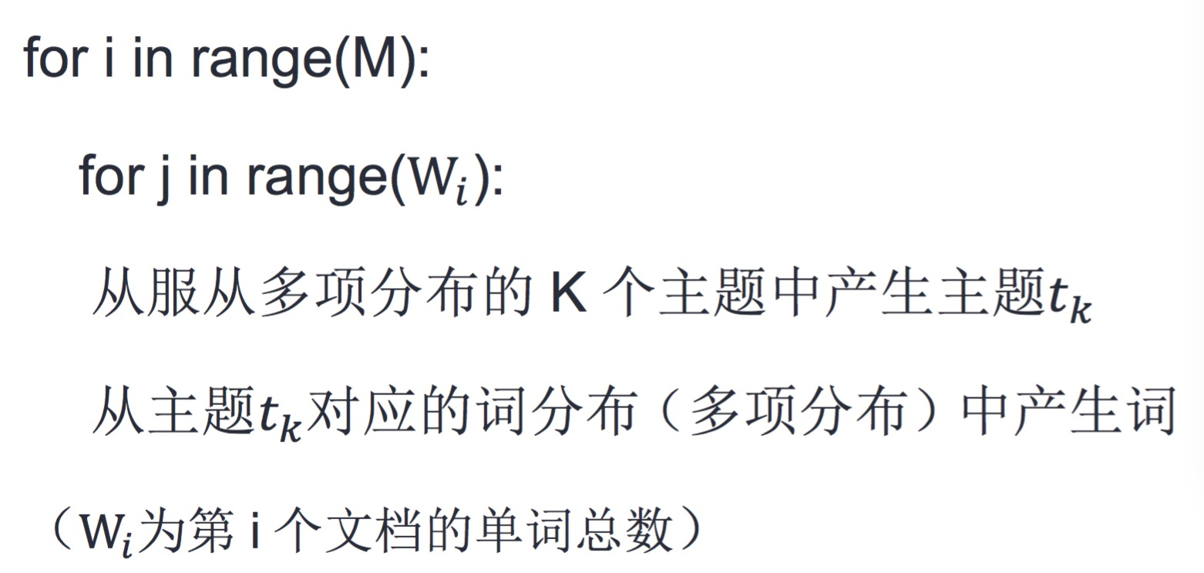
PLSA模型生成文档
假设有M篇文档，一共有K个可选的主题，V个可选的词。对于每个文档，每个位置的词都由文档→主题→词产生。

Slide 9
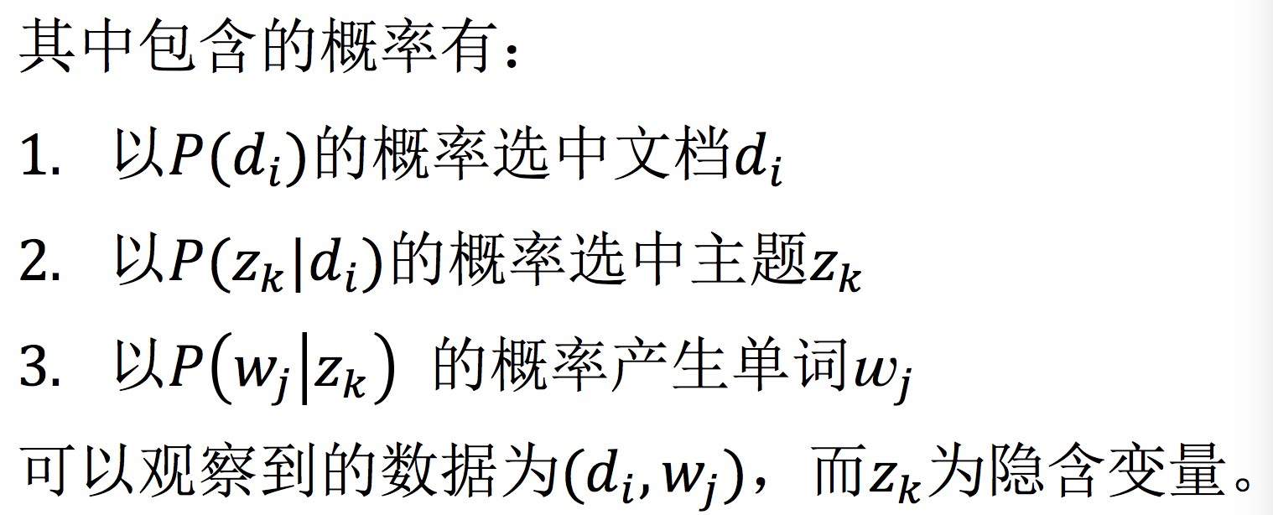
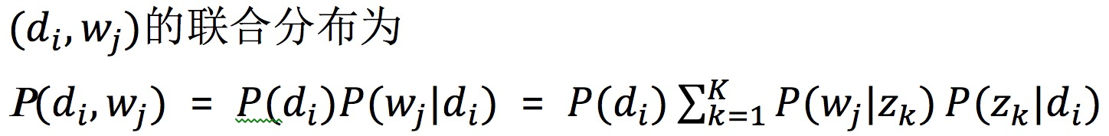
PLSA模型生成文档

Slide 10
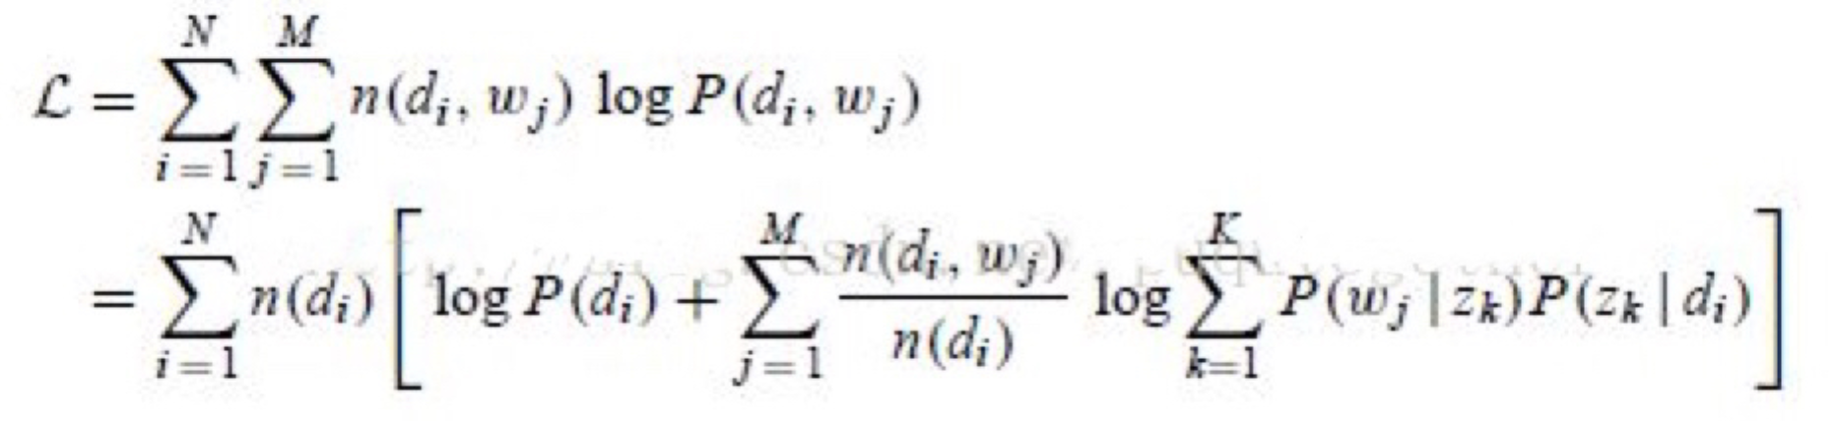
PLSA的EM求解
也就是说知道P(d,w)，需要求解的是P(z,d)和P(w,z)。
根据P(d,w)构建对数似然函数，并最大化对数似然函数。
对于有隐藏变量的最优化问题 → EM算法

Slide 11
PLSA的EM求解
EM算法的基本实现思想：
E步骤：求隐含变量在当前估计的参数条件下的后验概率。
M步骤：最大化Complete data对数似然函数的期望，此时我们使用E步骤里计算的隐含变量的后验概率，得到新的参数值。
两步迭代进行直到收敛。（不断提升对数极大似然函数下界的过程）

Slide 12
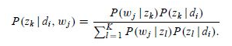
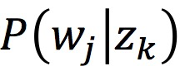
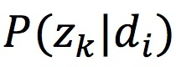
PLSA的EM求解
PLSA的E步，用贝叶斯公式计算隐含变量z_k在当前参数取值条件下的后验概率:
这里的 和 都是已知的，因为我们一开始会对它们设置一个初始值。

Slide 13
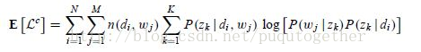
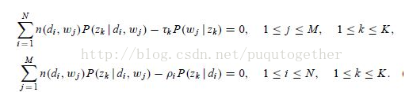
PLSA的EM求解
PLSA的M步，计算对数似然函数的期望，并最大化期望。
这时的P(z|d,w)在E步骤中已经计算过，期望中包含的自变量有P(z,d)和P(w,z)，分别对它们求偏导，令偏导为0：

Slide 14
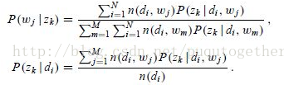
PLSA的EM求解
求解得：
得到的两个参数的更新公式。
不断重复EM两个步骤，可以得到最终的两个参数P(z|d)和P(w|z)的值。

Slide 15
PLSA（Probabilistic latent semantic analysis）
优势：
定义了概率模型，变量及相应的概率分布都有明确的解释；
相比于LSA隐含了高斯分布假设，PLSA隐含的Multi-nomial分布假设更符合文本特性。
不足：
pLSA的参数个数是c·d+w·c，随文档数量的增加而线性增加；
pLSA只是对已有文档的建模，并不是完备的生成式模型。所以容易过拟合。

Slide 16
LDA（Latent Dirichlet allocation ）
LDA整体思想
多项分布和Dirichlet分布
参数的学习

Slide 17
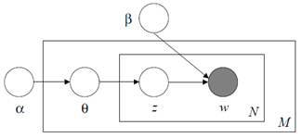
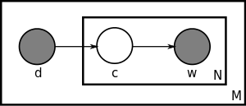
LDA（Latent Dirichlet allocation ）
PLSA
LDA
LDA在PLSA的基础上加上了贝叶斯框架，主题在文档下的分布不是确定的分布，而是服从一个狄利克雷先验分布。词在主题下的分布也服从一个狄利克雷先验分布。

Slide 18
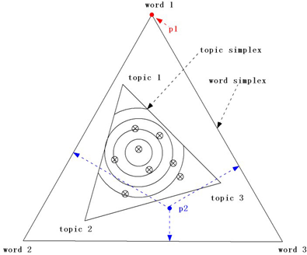
LDA（Latent Dirichlet allocation ）
Mixture of unigrams
PLSA
LDA

Slide 19
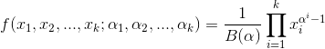
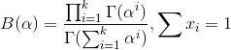
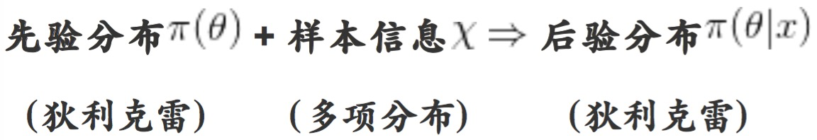
多项分布和Dirichlet分布
多项分布：
Dirichlet分布：
共轭：

Slide 20
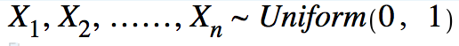
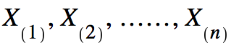
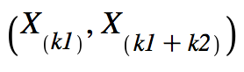
多项分布和Dirichlet分布
，
问题（先验）：
排序后的顺序统计量为：
问
的联合分布概率是什么？
为简化计算，取x3满足x1+x2+x3=1,但只有x1,x2是变量，如图：

Slide 21
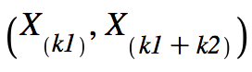
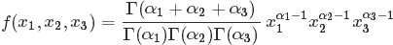
多项分布和Dirichlet分布
，
，
得到
的联合分布是：
上面这个分布其实就是3维形式的 Dirichlet 分布。
令
，分布密度最终化为：(先验Dir分布)

Slide 22
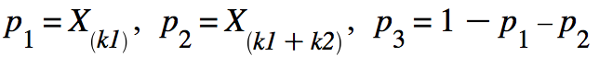
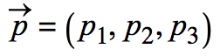
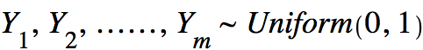
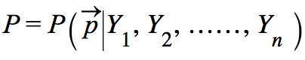
多项分布和Dirichlet分布
问题（后验）：
当 ，排序后的统计量为：
令
，现要猜测
另有一批样本
Yi落到(0, p1), (p1, p2), (p2, 1)之间的个数分别为m1,m2,m3 (m1+m2+m3=m)
问后验分布的
分布是什么？

Slide 23
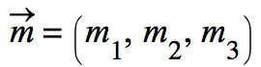
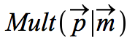
多项分布和Dirichlet分布
，
p1、p2分别是m+n个数中第k1+m1大的，以及第k2+m2大的数，
因此后验分布应为：
而
服从多项式分布
所以上面的过程可以表述为：
观测到的数据符合多项分布，参数的先验分布和后验分布都是Dirichlet 分布的情况，就是Dirichlet-Multinomial 共轭。

Slide 24
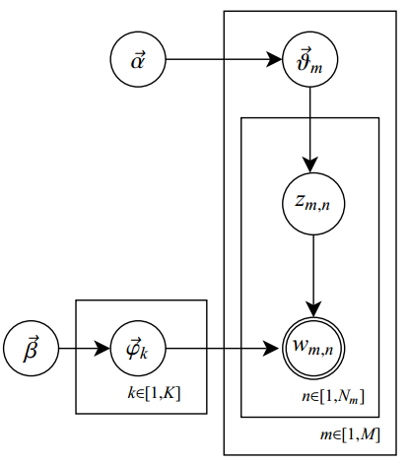
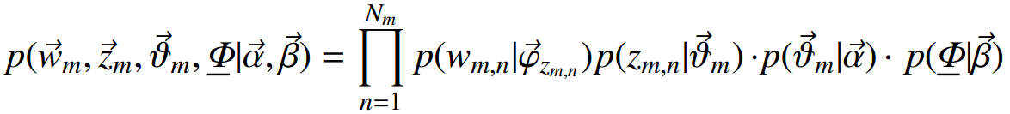
参数的学习
给定一个文档集合，wmn是可以观察到的已知变量，α和β是根据经验给定的先验参数，其他的变量zmn，θ和φ都是未知的隐含变量，需要根据观察到的变量来学习估计的。根据LDA的图模型，可以写出所有变量的联合分布：

Slide 25
参数的学习
Gibbs Sampling
运行方式：每次选取概率向量的一个维度，给定其他维度的变量值采样当前维度的值。不断迭代，直到收敛输出待估计的参数。
初始时随机给文本中的每个单词分配主题z⁽⁰⁾，计算p(zi|z_{-i},d,w)，即根据其他所有词的主题分配估计当前词分配各个主题的概率。再根据这个概率分布为该词采样一个新的主题。
用同样的方法不断更新下一个词的主题，直到发现每个文档下Topic分布θ和每个Topic下词的分布φ收敛，算法停止，输出待估计的参数θ和φ，最终每个单词的主题zmn也同时得出。
实际应用中会设置最大迭代次数。
每一次计算p(zi|z_{-i},d,w)的公式称为Gibbs updating rule。

Slide 26
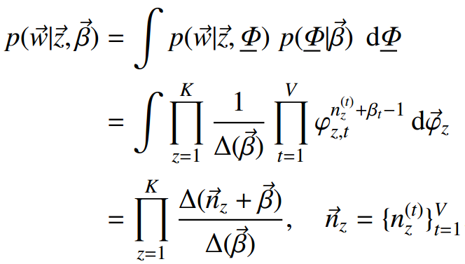
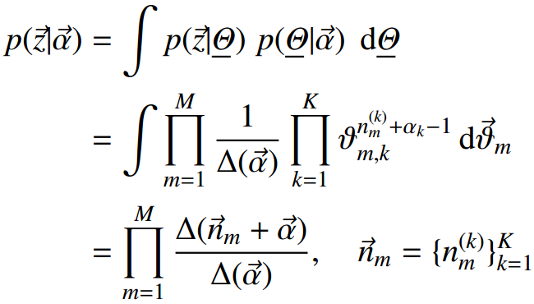
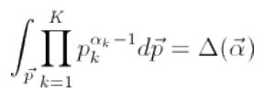
Gibbs updating rule
其中：

Slide 27
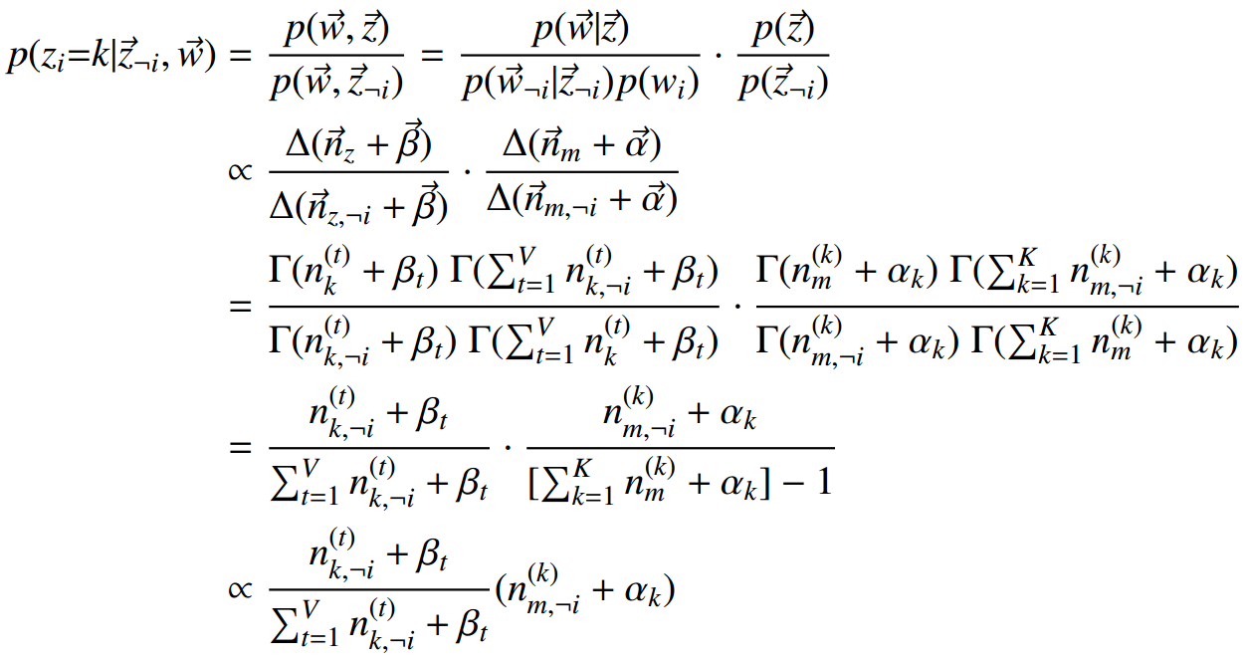
Gibbs updating rule

Slide 28
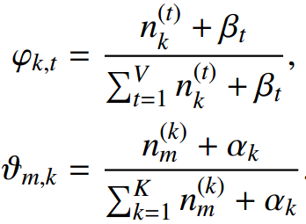
参数的估计
每一步的词分布和主题分布：
最终收敛。

Slide 29
